Slide 1



Slide 2

Khởi động
1. Đọc bài tập đọc “ Khám phá đáy biển ở Trường Sa”.
2. Sau bài đọc, em biết thêm điều gì về biển ở Trường Sa?

Slide 3
Bài 29: Hồ Gươm
Đọc : Hồ Gươm

Slide 4

I. Yêu cầu cần đạt:
*Kiến thức, kĩ năng:
- Biết đọc đúng, rõ ràng một văn bản miêu tả.
- Quan sát nhận biết được các chi tiết trong ảnh
- Hiểu nội dung bài: Hồ Gươm là cảnh đẹp của thủ đô Hà Nội
*Phát triển năng lực và phẩm chất:
- Giúp hình thành và phát triển năng lực văn học: khả năng thẩm thấu một bài văn miêu tả đặc sắc về cảnh đẹp đất nước, có tinh thần hợp tác trong làm việc nhóm.
- Có thêm sự hiểu biết và tình yêu đối với thủ đô Hà Nội.
II. Đồ dùng dạy học:
- GV: Bài giảng powpoil
- HS: SGK, vở.
III. Hoạt động dạy - học:

Slide 5


HỒ GƯƠM
BÀI 29
BÀI 29
Em biết những gì về Thủ đô Hà Nội?

Slide 6
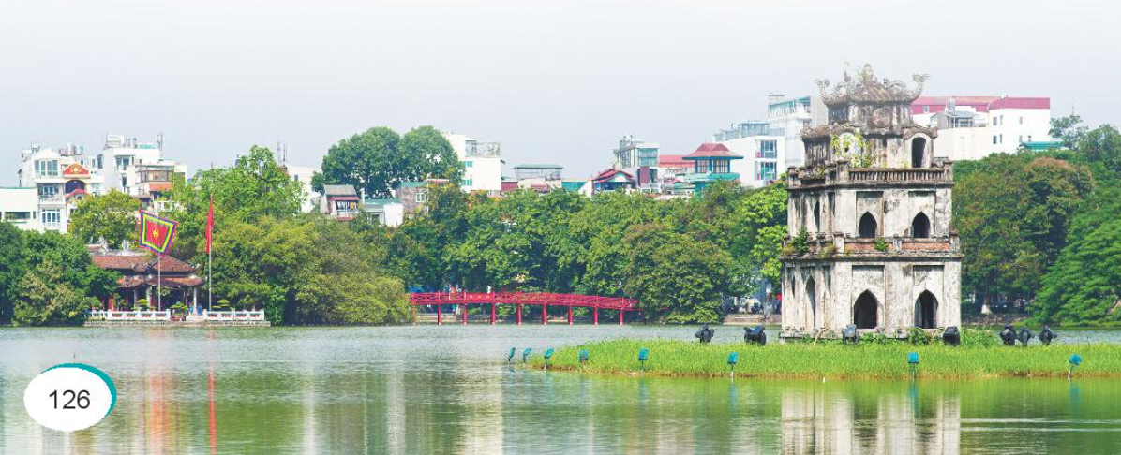

HỒ GƯƠM
BÀI 29
BÀI 29

Slide 7


HỒ GƯƠM
BÀI 29
BÀI 29
TIẾT 1 – 2
ĐỌC

Slide 8




ĐỌC
HỒ GƯƠM
Nhà tôi ở Hà Nội, cách Hồ Gươm không xa. Từ trên cao nhìn xuống, mặt hồ như một chiếc gương bầu dục lớn, sáng long lanh.
Cầu Thê Húc màu son, cong cong như con tôm, dẫn vào đền Ngọc Sơn. Mái đền lấp ló bên gốc đa già, rễ lá xum xuê. Xa một chút là Tháp Rùa, tường rêu cổ kính. Tháp xây trên gò đất giữa hồ, cỏ mọc xanh um.
Có buổi, người ta thấy có con rùa lớn, đầu to như trái bưởi, nhô lên khỏi mặt nước. Rùa như lắng nghe tiếng chuông đồng hồ trên tầng cao nhà bưu điện, buông từng tiếng ngân nga trong gió. Tôi thầm nghĩ: không biết có phải rùa đã từng ngậm thanh kiếm của vua Lê thắng giặc đó không?
(Theo Ngô Quân Miện)

Slide 9
ĐỌC
HỒ GƯƠM
Nhà tôi ở Hà Nội, cách Hồ Gươm không xa. Từ trên cao nhìn xuống, mặt hồ như một chiếc gương bầu dục lớn, sáng long lanh.
Cầu Thê Húc màu son, cong cong như con tôm, dẫn vào đền Ngọc Sơn. Mái đền lấp ló bên gốc đa già, rễ lá xum xuê. Xa một chút là Tháp Rùa, tường rêu cổ kính. Tháp xây trên gò đất giữa hồ, cỏ mọc xanh um.
Có buổi, người ta thấy có con rùa lớn, đầu to như trái bưởi, nhô lên khỏi mặt nước. Rùa như lắng nghe tiếng chuông đồng hồ trên tầng cao nhà bưu điện, buông từng tiếng ngân nga trong gió. Tôi thầm nghĩ: không biết có phải rùa đã từng ngậm thanh kiếm của vua Lê thắng giặc đó không?
(Theo Ngô Quân Miện)

Slide 10
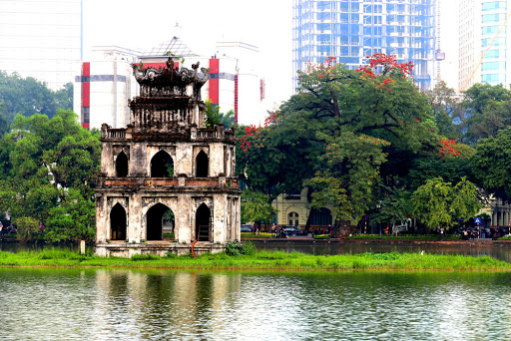
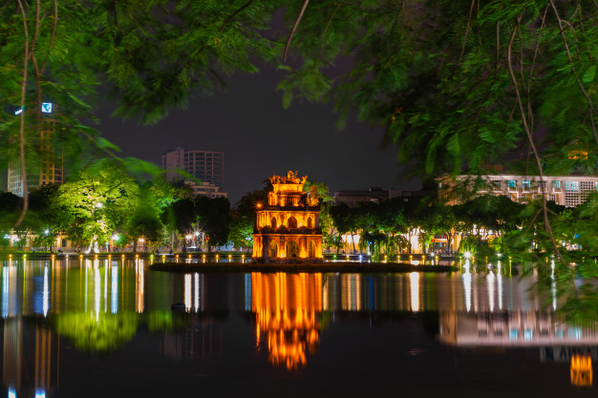
ĐỌC
Từ ngữ
Hồ Gươm
: còn gọi là hồ Hoàn Kiếm, ở Thủ đô Hà Nội.
Cổ kính
: cổ và trang nghiêm.

Slide 11
ĐỌC
HỒ GƯƠM
Nhà tôi ở Hà Nội, cách Hồ Gươm không xa. Từ trên cao nhìn xuống, mặt hồ như một chiếc gương bầu dục lớn, sáng long lanh.
Cầu Thê Húc màu son, cong cong như con tôm, dẫn vào đền Ngọc Sơn. Mái đền lấp ló bên gốc đa già, rễ lá xum xuê. Xa một chút là Tháp Rùa, tường rêu cổ kính. Tháp xây trên gò đất giữa hồ, cỏ mọc xanh um.
Có buổi, người ta thấy có con rùa lớn, đầu to như trái bưởi, nhô lên khỏi mặt nước. Rùa như lắng nghe tiếng chuông đồng hồ trên tầng cao nhà bưu điện, buông từng tiếng ngân nga trong gió. Tôi thầm nghĩ: không biết có phải rùa đã từng ngậm thanh kiếm của vua Lê thắng giặc đó không?
(Theo Ngô Quân Miện)

Slide 12

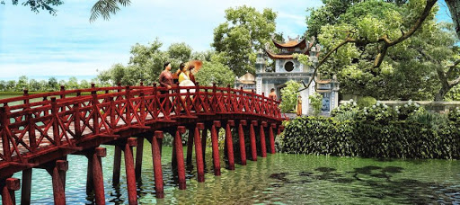
TRẢ LỜI CÂU HỎI
1. Bài văn tả những cảnh đẹp nào ở Hồ Gươm?
→ Bài văn tả Hồ Gươm, đền Ngọc Sơn, cầu Thê Húc, Tháp Rùa.
2. Cầu Thê Húc được miêu tả như thế nào?
→ Cầu Thê Húc có màu son, cong cong như con tôm, dẫn vào đền Ngọc Sơn.

Slide 13
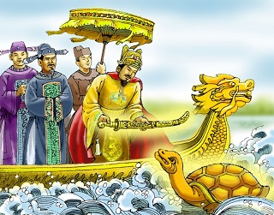
3. Nói 1 – 2 câu giới thiệu về Tháp Rùa.
→ Tháp Rùa ở Hồ Gươm. Tháp được xây trên gò đất giữa hồ, có tường rêu cổ kính.
4. Khi thấy rùa hiện lên trên mặt hồ, tác giả nghĩ đến điều gì?
→ Khi thấy rùa hiện lên trên mặt hồ, tác giả đã nghĩ không biết có phải rùa đã từng ngậm thanh kiếm của vua Lê thắng giặc đó không?

Slide 14
ĐỌC
HỒ GƯƠM
Nhà tôi ở Hà Nội, cách Hồ Gươm không xa. Từ trên cao nhìn xuống, mặt hồ như một chiếc gương bầu dục lớn, sáng long lanh.
Cầu Thê Húc màu son, cong cong như con tôm, dẫn vào đền Ngọc Sơn. Mái đền lấp ló bên gốc đa già, rễ lá xum xuê. Xa một chút là Tháp Rùa, tường rêu cổ kính. Tháp xây trên gò đất giữa hồ, cỏ mọc xanh um.
Có buổi, người ta thấy có con rùa lớn, đầu to như trái bưởi, nhô lên khỏi mặt nước. Rùa như lắng nghe tiếng chuông đồng hồ trên tầng cao nhà bưu điện, buông từng tiếng ngân nga trong gió. Tôi thầm nghĩ: không biết có phải rùa đã từng ngậm thanh kiếm của vua Lê thắng giặc đó không?
(Theo Ngô Quân Miện)

Slide 15
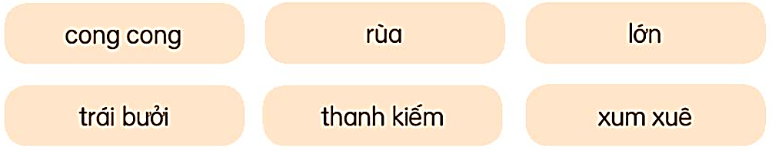

LUYỆN TẬP
1. Xếp các từ ngữ dưới đây vào nhóm thích hợp.
Từ ngữ chỉ sự vật
Từ ngữ chỉ đặc điểm

Slide 16
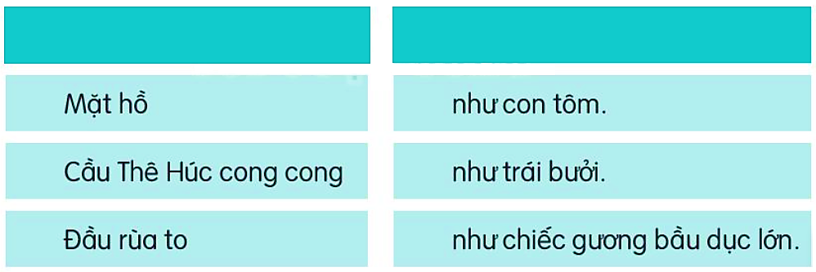
2. Kết hợp từ ngữ ở cột A với từ ngữ ở cột B để tạo câu.
A
B

